Slide 1
Исследование пространственного распределения источников излучения для объяснения избытков заряженных частиц в космических лучах
ОТЧЁТ О НАУЧНО-ИССЛЕДОВАТЕЛЬСКОЙ РАБОТЕ
Выполнил: Ф. В. Костромин
Научные руководители: M. Л. Соловьёв
К. М. Белоцкий

Slide 2
Шаг 1: Получение спектров от заданного профиля плотности.
1

Slide 3
Шаг 2: Профиль плотности из набора областей.
2

Slide 4
Шаг 3: Профиль плотности из набора областей.
3

Slide 5
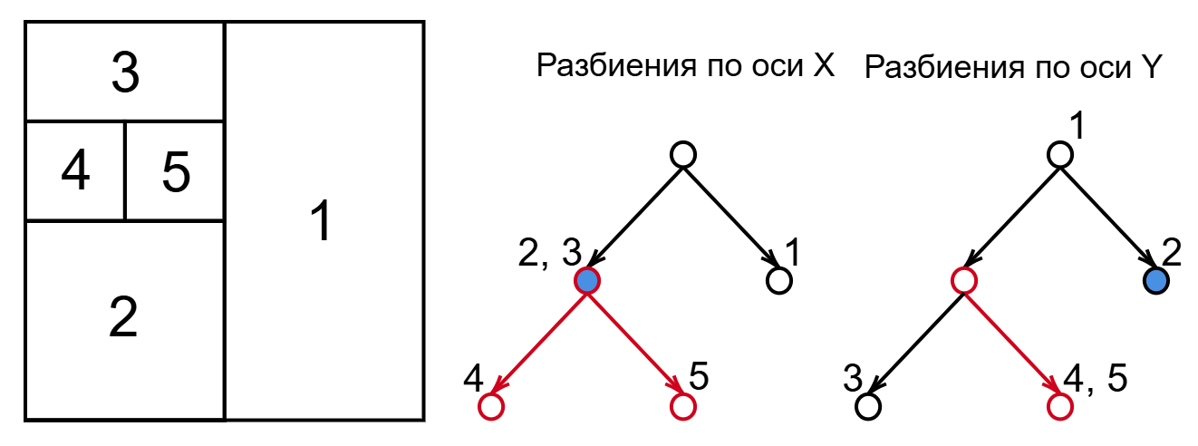
4

Slide 6
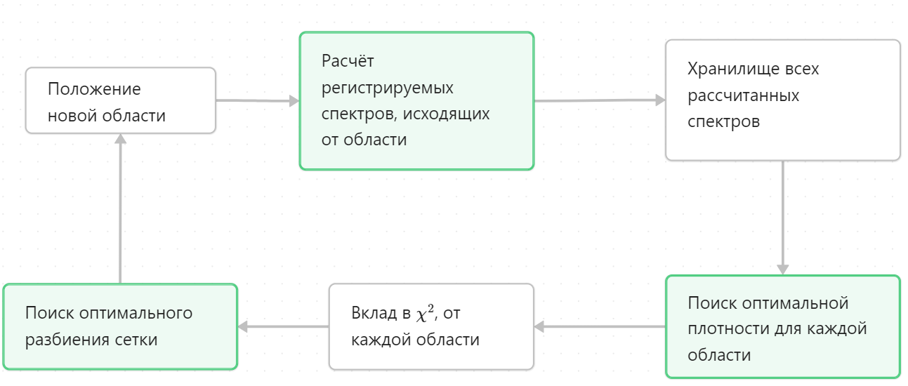
5

Slide 7
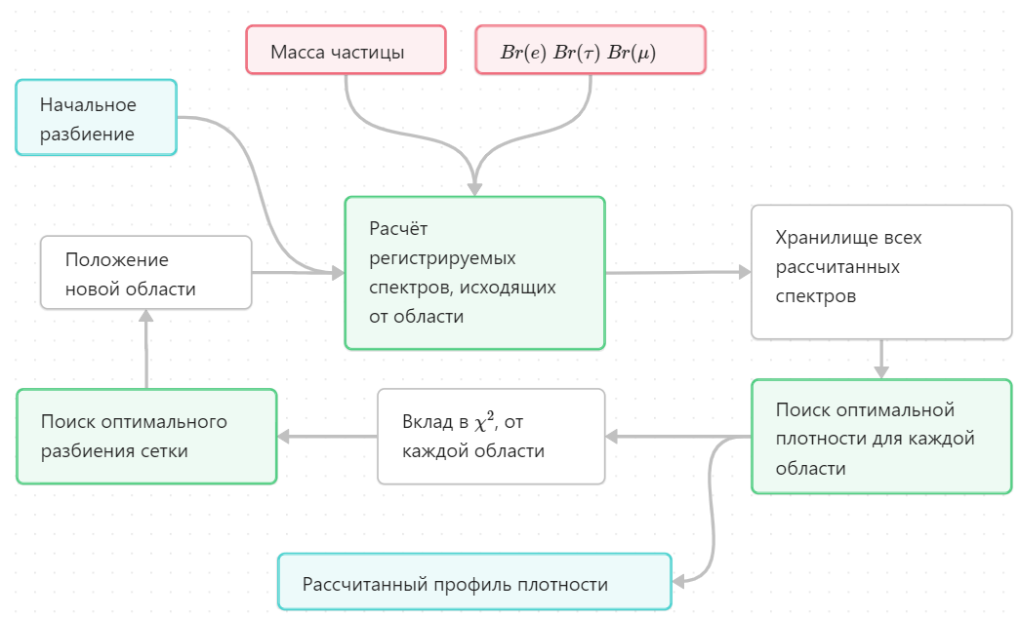
6

Slide 8
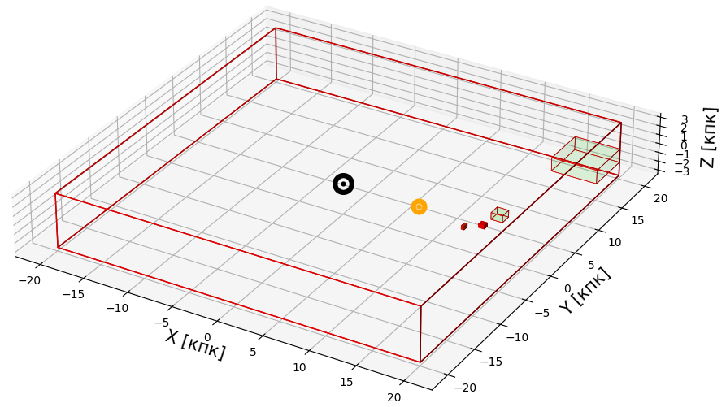
Итог:
7

Slide 9
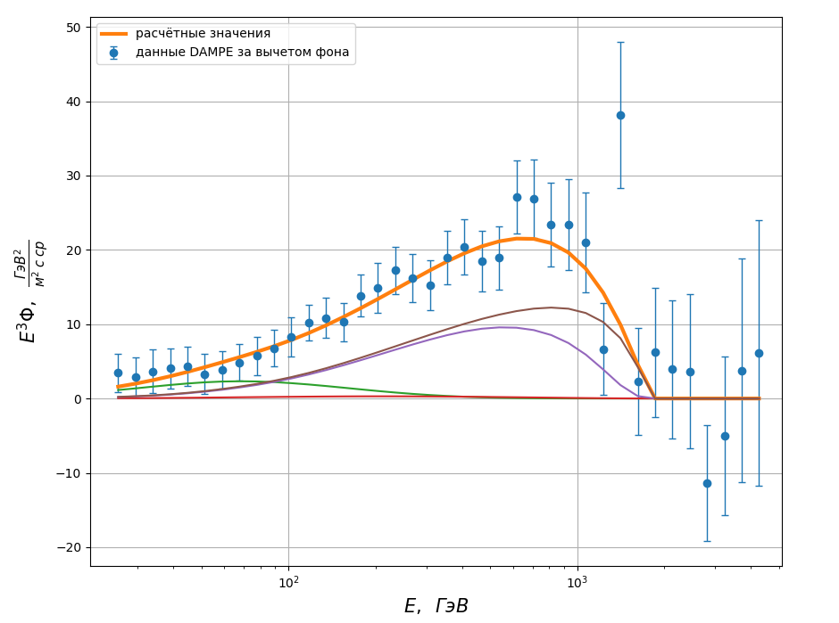
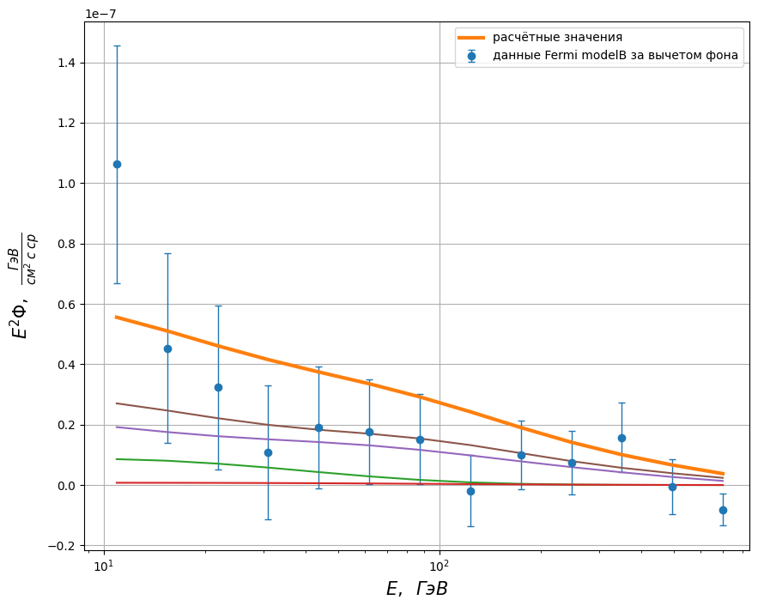
8

Slide 10
Дополнительные слайды

Slide 11
Шаг 1: Получение спектров от заданного профиля плотности.

Slide 12
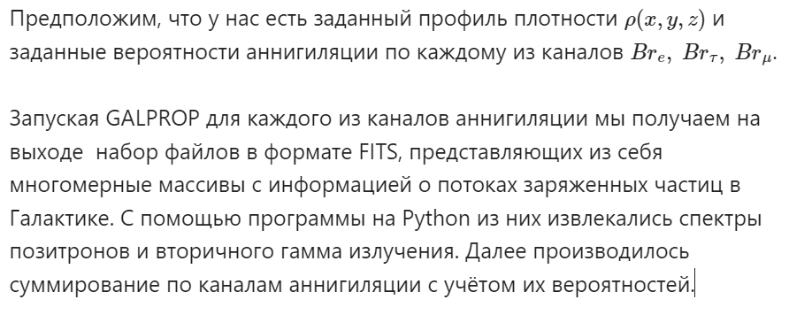

Slide 14
Шаг 2: Профиль плотности из набора областей.

Slide 16
